Slide 1

Ваши дети…

Slide 2
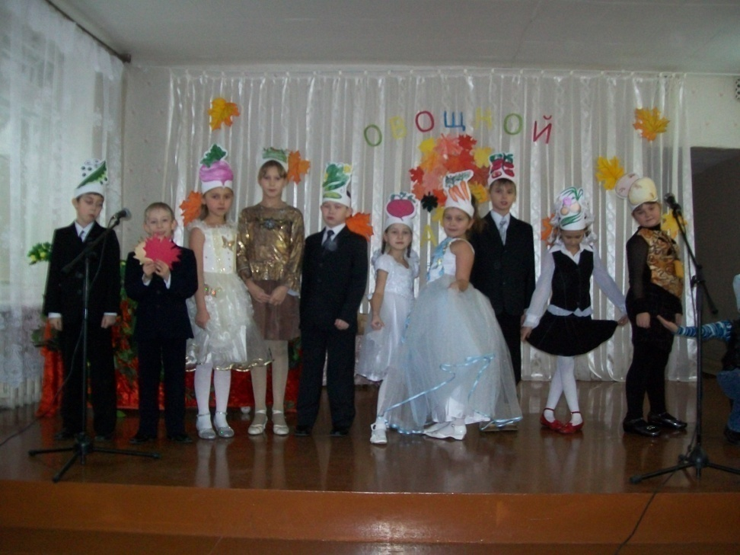
Они такие разные:
артистичные
и озорные !

Slide 3
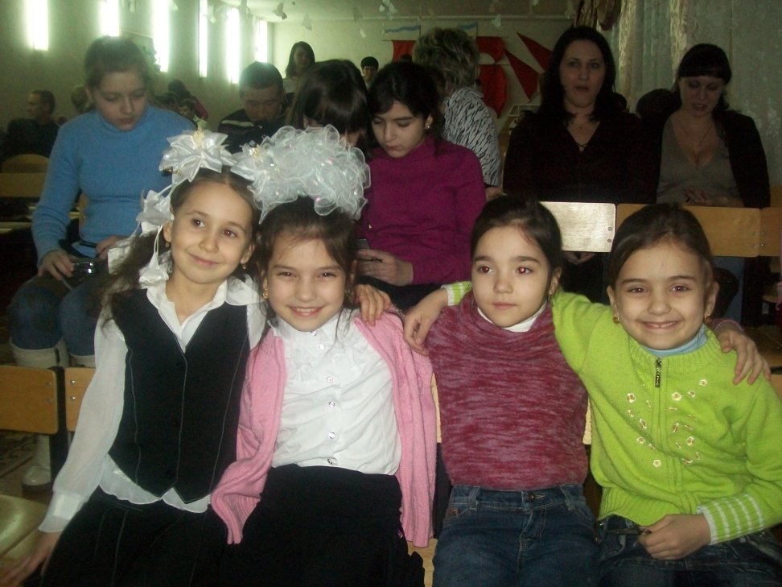
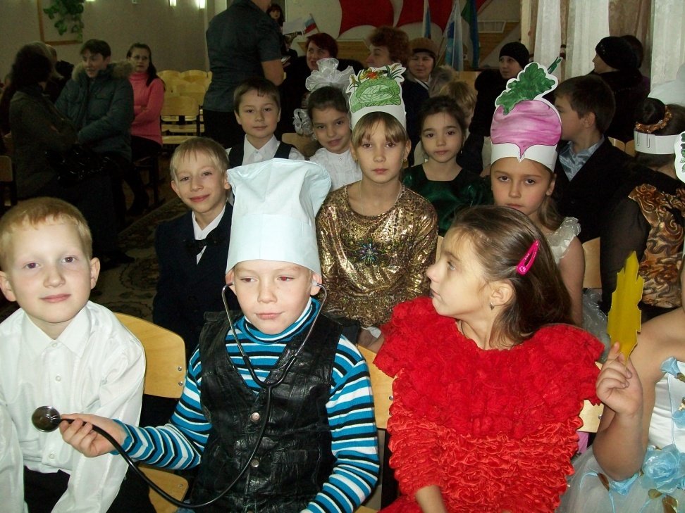
Они
дружные и
мечтательные.

Slide 4
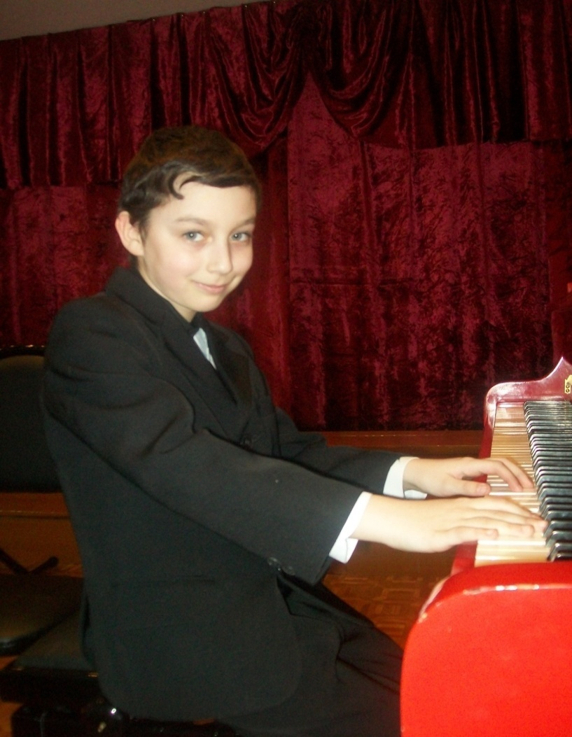
Они радуют ВАС успехами!

Slide 5
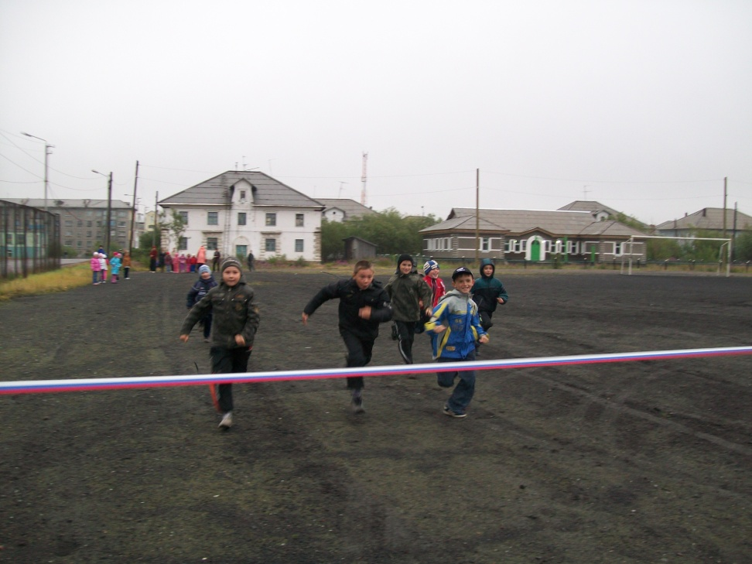
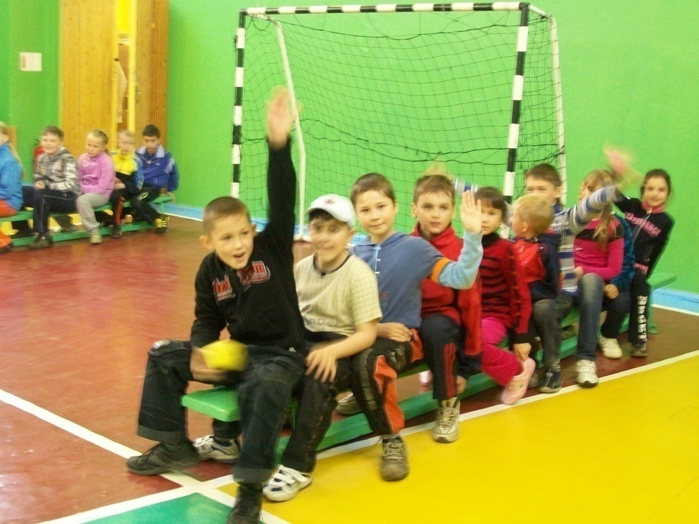
Они хотят быть первыми
всегда
и везде !

Slide 6
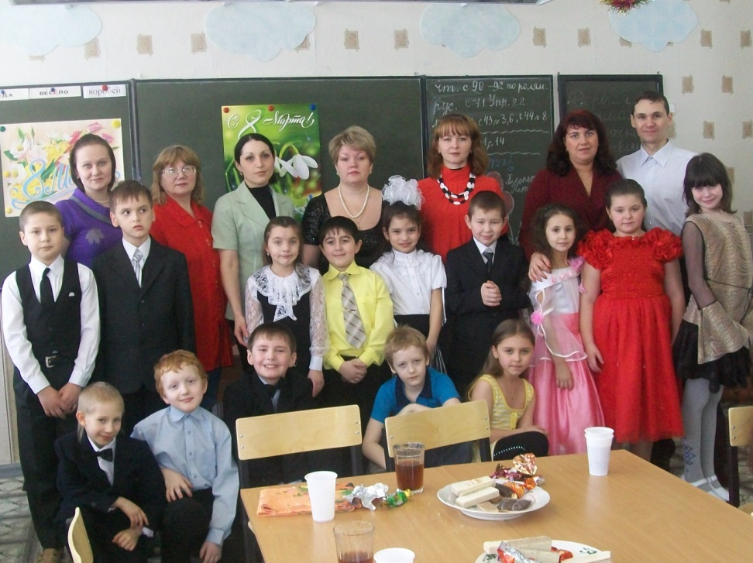
Они рады общаться с ВАМИ!

Slide 7
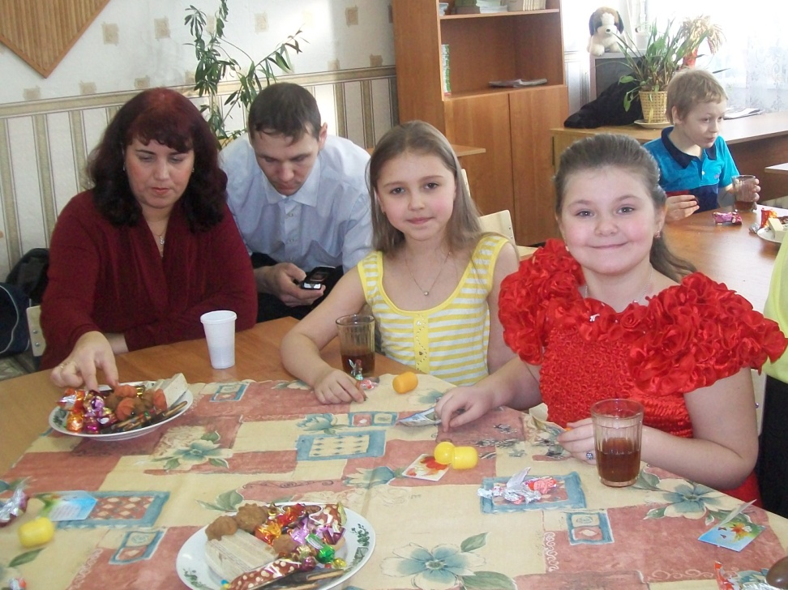
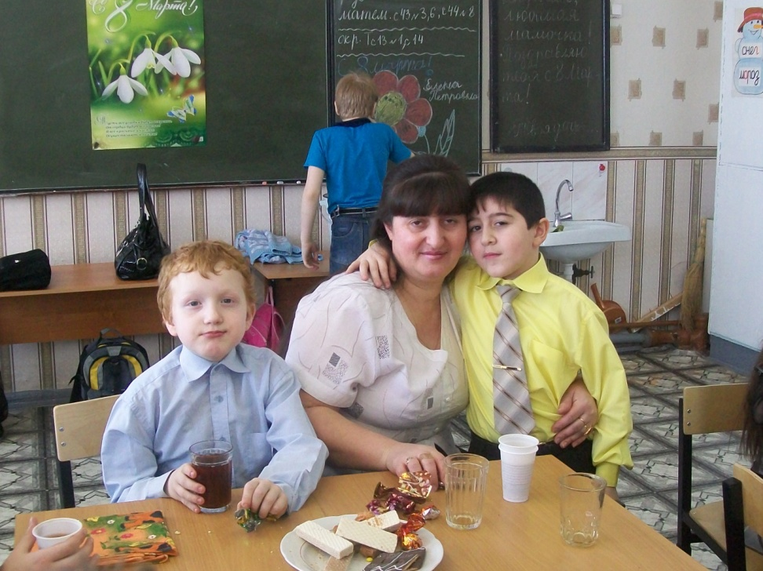
Вы их любите!
И они
счастливы!

Slide 8
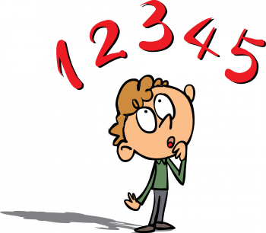
Они «держат» меня «в тонусе»,
но я их тоже люблю!

Slide 9


Это тоже ВАШИ ДЕТИ…

Slide 10


Они должны и МОГУТ
УЧИТЬСЯ!

Slide 11
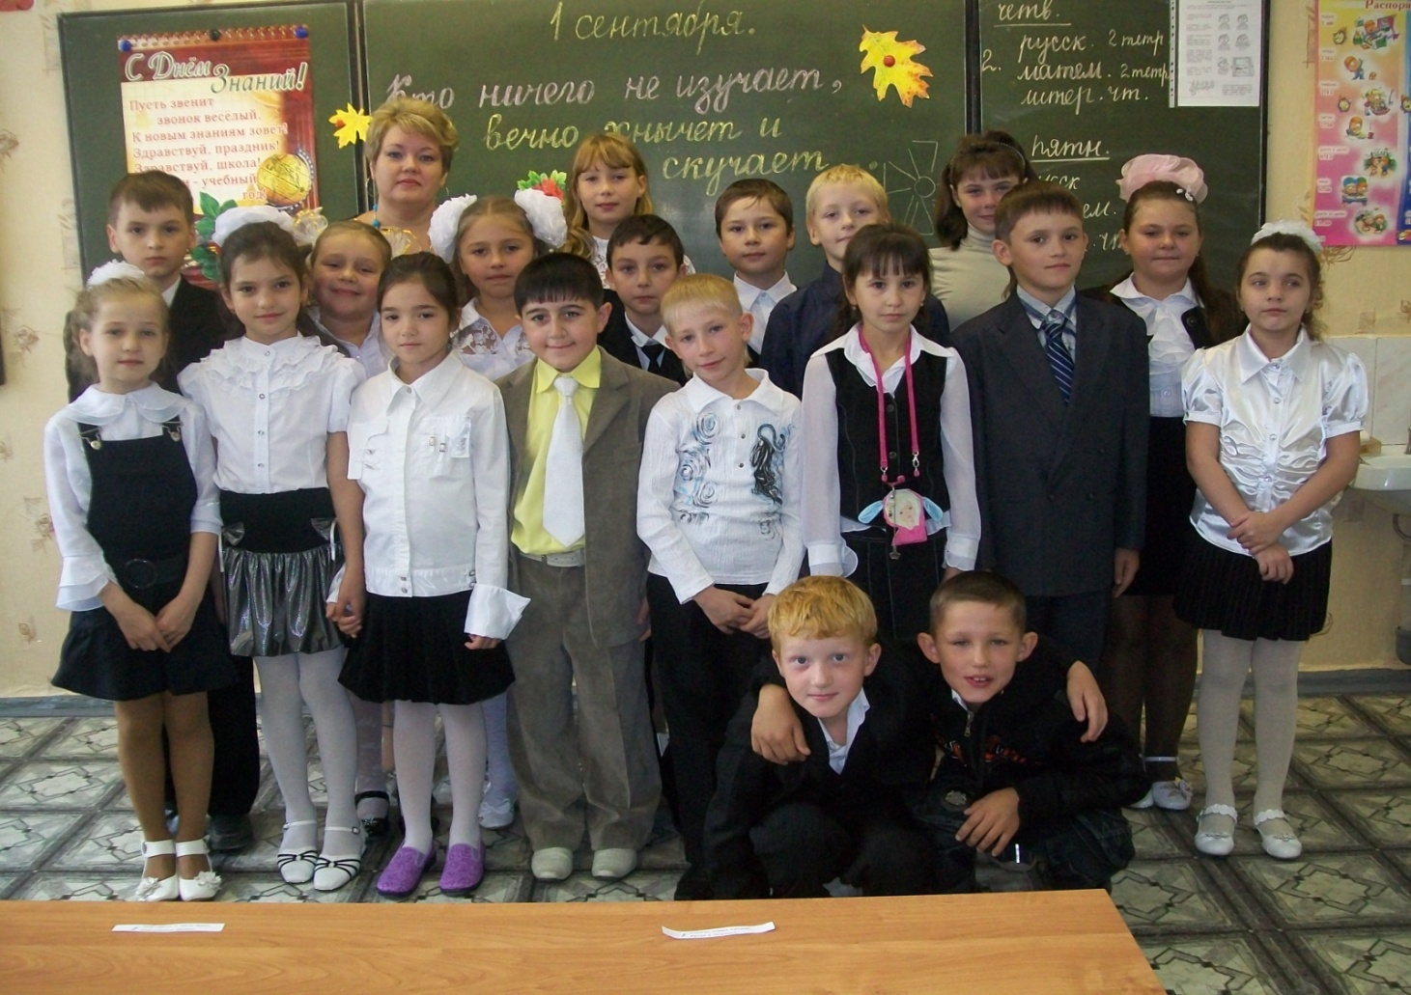
Они самые, самые, самые…

Slide 12

Только семья дает человеку корни!
Только семья дает человеку крылья!

